Slide 1
Program
Remiss: inriktningsbeslut inför nationella infrastrukturplanen
Remiss om laddstolpar
Avstämning inför möte med Klimatpolitiska rådet 4 nov
Workshop om listan ”15 punkter för klimatneutrala kommuner”

Slide 2
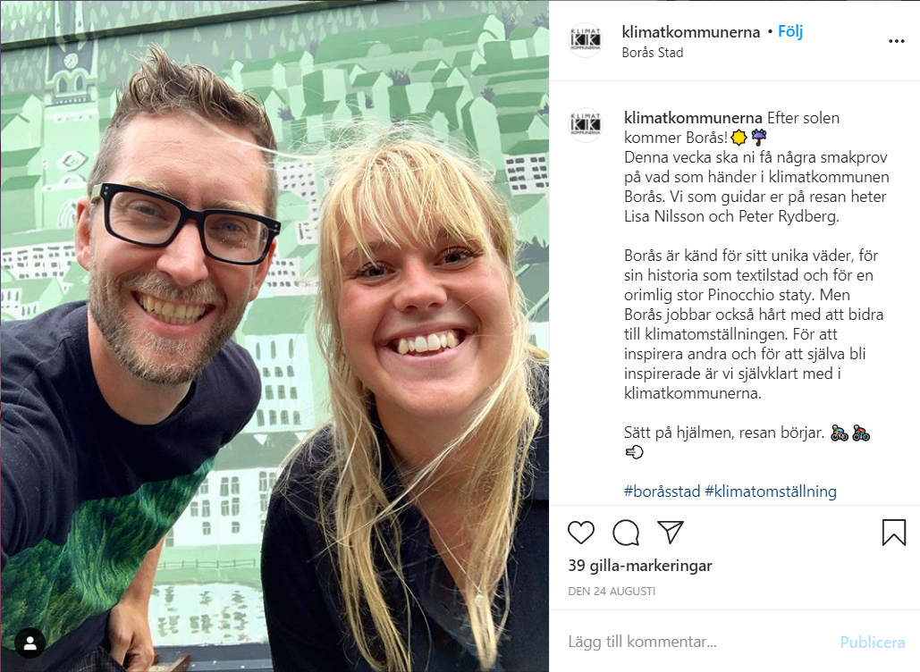
Aktiviteter under hösten
19 nov Webbfika med Eva Larsson om Hållbara Idéer i Mora
25 nov Nätverksträff - Finspång på distans
9 dec Webbinarium på temat barns hållbara resande
15 dec Nätverksträff - Botkyrka på distans
17 dec Webbfika - ?
Vill ni vara värd för vårt instagramkonto under en vecka? Säg till! ☺

Slide 3
Processen mot ny nationell infrastrukturplan

Slide 4
Remiss: Trafikverkets inriktningsunderlag inför nationella infrastrukturplanen
Planperioden 2022–2033 respektive 2022–2037
I inriktningsunderlaget ingår i princip bara underhåll och redan bundna satsningar.
Möte Klimatkommunerna + gäster för att diskutera remissvar. När?
2030-sekretariatet kommer också att svara, vi ingår i gruppen som diskuterar svaret
https://www.trafikverket.se/for-dig-i-branschen/Planera-och-utreda/Planer-och-beslutsunderlag/inriktningsplanering/
https://sverigesradio.se/artikel/7587577 (2 min)

Slide 5
Boverkets rapport om laddinfrastruktur
Regeringsuppdrag: Utred konsekvenserna av ändrade kravnivåer för laddinfrastruktur för laddfordon, fokus på klimateffekter och samhällsekonomiska konsekvenser.
Remissvaren ska ha kommit in till Infrastrukturdepartementet senast den 19 januari 2021
Förslaget innebär skärpta kravnivåer - att vid ny- och ombyggnation så omfattas både bostadshus och uppvärmda och ouppvärmda byggnader av ökade krav på laddinfrastruktur vid parkeringar (> 5 parkeringsplatser). Kraven bedöms kunna göra att ungefär 17 000 laddpunkter per år tillkommer.
Klimatkommunerna ska svara, vi kommer att bjuda in till ett möte inom kort.
Notes:
Boverket säger i utredningen:
Svårt att bedöma hur antalet laddfordon skulle påverkas av ökade krav på laddinfrastruktur. Bedömer att fler laddpunkter gör att 10 % byter från fossilbil till elbil.
Fler laddplatser bedöms kunna leda till en minskning av utsläpp av växthusgaser, men denna är mycket liten i förhållande till de totala utsläppen i transportsektorn.
Bedömningen är att de ökade kostnaderna troligtvis inte vägs upp av klimatvinsten.
Bedömer att kostnaderna riskerar att kunna bli orimligt höga för enskilda fastighetsägare.
Menar att det finns en risk att utökade krav på laddinfrastruktur kan leda till krav på investeringar och ökade kostnader även i områden där efterfrågan på laddpunkter saknas.
Ledningsinfrastruktur i ökad utsträckning bedöms kunna vara effektivt huvudsakligen för parkeringar som är avsedda att användas under längre tid, exempelvis parkeringar vid bostäder eller arbetsplatser.

Slide 6
Möte med klimatpolitiska rådet 4 nov
Rådets rapport 2021: Hur påverkar återhämtningspolitiken möjligheterna att nå klimatmålen? Hur kan klimatpolitik bidra till återhämtningen?
utvärdera och effektbedöma politiska insatser som genomförts under det senaste året, inte enbart de åtgärder som regeringen eventuellt etiketterar som ”grön återhämtning”, utan regeringens hela politik i syfte att hantera effekterna av pandemin.
fokus på det som är klimatrelevant
en viktig aspekt är vad som inte görs och hur regeringen prioriterar de samlade krisinsatserna

Slide 7
Möte med klimatpolitiska rådet 4 nov
Hur har krisen påverkat er bransch?
Medborgarnas transportvanor, arbete och fritid
Näringsliv i kommunen – nya utmaningar och möjligheter
Möjlighet att bedriva långsiktigt klimatarbete
Påverkan på politisk vilja/engagemang i klimatfrågorna
Medarbetare som leder det strategiska arbetet med frågorna
Investeringar
Annat?
Synergier/möjligheter som uppenbarat sig i krisen
Notes:
Klimatfrågor har i mindre kommuner ibland kommit i skymundan pga att den enda person som jobbar med hållbarhetsfrågor behövt rycka in i staben.
Färre åker kollektivt (T.ex. Hållplats 2020 i maj-juni med invånare i Västra Götalandsregionen)
Fler cyklar och går. Exempel från Trivectors app TravelVu: Gjort de ärenden vi brukar men valt bort kollektivtrafiken och valt målpunkter närmare som minskat resavstånden. Längre reslängd med cykel/person 2020 jämfört med 2018 och 2019. Cyklandet till fritidsärenden och inköp ökat betydligt.
Fler föräldrar har lättare att gå och cykla med sina barn till förskola och skola nu. De är inte "ändå på väg nånstans" och har ev mer tid.
Många jobbar hemifrån. Distansmöten har blivit norm. Kan vara en viktig politisk åtgärd mot en mer hållbar transportframtid om den överförs till en post-pandemisk värld. Investeringar i att understödja fortsatt hemarbete kan ses som en investering i transportkapacitet.
Färre flyger, fler hemestrar

Slide 8
Möte med klimatpolitiska rådet 4 nov
Synpunkter på regeringens återhämtningspolitik (förslag)
Många bra satsningar som vi efterfrågat länge, men en hel del business as usual tex subventioner till verksamheter med höga utsläpp (tex flyg, skattefri parkering för anställd)
Hur ser det ut med förutsättningarna för rättvis omställning - kan alla ta klimatansvar idag? Beroende av bl.a. inkomstgrupper och var man bor.
Förslag som rör kollektivtrafik
Förslag som rör cykling, tex stadsmiljöavtalen
Förslag som rör flygplatser och flygbolag
Vad händer med reseavdraget?
Notes:
Svensk kollektivtrafik: Coronapandemin har inneburit ett kraftigt minskat kollektivt resande och den största krisen för kollektivtrafiken någonsin. Intäkterna minskar kraftigt samtidigt som kostnaderna ligger kvar. De två miljarderna som staten utlovat till nästa år är långt ifrån tillräckligt. I år tappar svensk kollektivtrafik 7,5 miljarder kronor och nästa år förväntas tappet bli lika stort.
Synpunkter på regeringens återhämtningspolitik (förslag)
Svenska cykelstäder vill se förändringar i stadsmiljöavtalen
mer pengar öronmärkta åt cykel. Verkar som att regeringen bara skyfflar över överskott från 2020 till 2021 och 2022.
lättare för kommunerna att komma åt mark
ändra kravet på motprestation. Den norska motsvarigheten är inriktade på motprestationer som syftar till att minska bilåkandet och hållbar stadsutveckling snarare än bostadsbyggande.
för stor administration hindrar många kommuner från att söka. Regeringen vill att ”hela landet ska växa” men stadsmiljöavtalet rör bara tätorter.
Regeringen ”satsar” 25 miljoner kronor på statlig transportinfrastruktur men detta kommer man inte långt med. Hade gärna sett att regeringen skruvade på andra skatter för att främja cykling: förmånsskatt, reseavdrag, prissättning av parkering, friskvårdsbidrag, premier och moms är exempel på hur man kan styra efterfrågan på resande, inköp av fordon, ägande av fordon och fordonsservice. Välkomnar förstärkningen till Nationellt kunskapscentrum om cykel.
Flyg
Stöd till flygplatser, lyfts som viktigt för tillgänglighet tex ambulansflyg
Efterfrågan på flygresor har minskat kraftigt. Flygföretagen befinner sig därför i en akut ekonomisk situation, där de har svårt att få lån på kapitalmarknaden. Riksdagen har bemyndigat regeringen att under 2020 ställa ut kreditgarantier (sammanlagt max 5 000 000 000 kronor) för lån till flygföretag med svenskt tillstånd att bedriva kommersiell verksamhet inom luftfart. Till företag som har sin huvudsakliga verksamhet eller sitt säte i Sverige. Kreditgarantierna måste godkännas av Europeiska kommissionen innan de kan ställas ut. Syftet med det aktuella förslaget är att värna i grunden livskraftiga svenska flygföretag från att slås ut till följd av den nu rådande situationen. Därutöver behöver bolagen framöver arbeta med att framtidssäkra sin verksamhet. Det gäller inte minst på klimatområdet.
Men - stöd till flygbolag motverkar omställning och satsningar på hållbart semesterresande. Eller?
Vad händer med reseavdraget?
Trafikverkets inriktningsbeslut inför nationella infrastrukturplaneringen avfärdar cykelsatsningar

Slide 9
Workshop
14.20 (ca) Kansliet presenterar förslag “15 uppgifter för klimatneutrala kommuner”
14.35 Gruppdiskussion om punkter på temat Transporter och samhällsplanering (15 min)
14.50 Återsamling och sammanfattning av gruppdiskussionerna
15.05 Gruppdiskussion om punkter på temat Energi och byggnation (15 min)
15.20 Återsamling och sammanfattning av gruppdiskussionerna.
15.35 Gruppdiskussion om övriga punkter (10 min)
15.45 Sammanfattning och Slutdiskussion
16.00 Slut

Slide 10
“15 uppgifter för klimatneutrala kommuner”
På ett lättillgängligt sätt visa vilka områden som kommuner behöver jobba med för att bli klimatneutrala (avgränsning: geografiska området).
För varje område/punkt ska det finnas ett antal bra exempel på hur kommuner gör.
Målgrupp är politiker och tjänstepersoner i kommuner, men även allmänhet, myndigheter m.fl.
Lansera i någon form tillsammans med Viable Cities och ev fler.
Punkterna på den här listan är svåra att ”bocka av” på samma sätt som många av punkterna på Klimatkommunernas tiopunktslista för kommunorganisationen. Snarare får den ses som ett inspirationsmedel/kommunikationsmaterial
Notes:
Saknas det viktiga punkter? Är någon punkt överflödig? Tyck till i kommentarer! Den övergripande beskrivningen av respektive punkt - lämna gärna synpunkter och förslag i kommentarer. Har ni bra exempel som passar in på någon punkt? Lägg in dessa som en kommentar.
Bra om ni ger förslag på ordval och formuleringar som kan kännas igen av Viable Cities och deras målgrupper, utan att det för den sakens skull blir otydligt.
. Fundera gärna på vilken form listan ska vara? En del av hemsidan på samma sätt som tiopunktslistan för den kommunala organisationen, eller en presentation, eller något annat?

Slide 11
Punkter som rör transporter och samhällsplanering
Skapa längtan till den klimatsmarta staden/byn (vision, planering, platseffektivt, grönytor, mindre plats till bilar, mer till människor, folkhälsa, attraktiv stadskärna)
Leverera cykel-lyx (göra gång, cykel och kollektivtrafik attraktivare, låt dessa färdsätt ta plats. Folkhälsa, fysiska + beteendepåverkande åtgärder)
Pusha parkeringsnormen (sänk p-tal, mobilitetsplaner, gröna resplaner för befintlig bebyggelse, avgifter för all parkering)
Få grepp om godstransporterna (samverkan, samlastning, styrning av vilka fordon som kör, last mile, luftkvalitet, upphandlingsfördelar för små leverantörer)
Bana väg för biobränslen (roll som matcmaker restprodukter – användare, samarbeta med biogaskluster, sök pengar, upphandla fordonsbränsle)
Haka på hemestervågen
Bubblare: Bered en väg för bredbandet, Tunga maskiner, arbetsmaskiner
Notes:
Saknas det viktiga punkter? Är någon punkt överflödig? Tyck till i kommentarer! Den övergripande beskrivningen av respektive punkt - lämna gärna synpunkter och förslag i kommentarer. Har ni bra exempel som passar in på någon punkt? Lägg in dessa som en kommentar.
Bra om ni ger förslag på ordval och formuleringar som kan kännas igen av Viable Cities och deras målgrupper, utan att det för den sakens skull blir otydligt.
. Fundera gärna på vilken form listan ska vara? En del av hemsidan på samma sätt som tiopunktslistan för den kommunala organisationen, eller en presentation, eller något annat?

Slide 12
Punkter som rör energi och byggnation
Styr mot ett effektivt energisystem (fysisk planering, restvärme, självförsörjningsgrad, cirkulära flöden, smarta elnät)
Kräv klimatneutrala byggnader (dialog med byggherrar, krav, strategier, tydlighet)
Notes:
Saknas det viktiga punkter? Är någon punkt överflödig? Tyck till i kommentarer! Den övergripande beskrivningen av respektive punkt - lämna gärna synpunkter och förslag i kommentarer. Har ni bra exempel som passar in på någon punkt? Lägg in dessa som en kommentar.
Bra om ni ger förslag på ordval och formuleringar som kan kännas igen av Viable Cities och deras målgrupper, utan att det för den sakens skull blir otydligt.
Fundera gärna på vilken form listan ska vara? En del av hemsidan på samma sätt som tiopunktslistan för den kommunala organisationen, eller en presentation, eller något annat?

Slide 13
Övriga punkter
Förena er med företagen (förankra mål hos fler aktörer, grupptryck, plattform, matchmaking för klimatprojekt)
Engagera flera (medborgare och föreningar, ideer och inspiration, konsumtion, delningsekonomi, mat, skapa mötesplatser)
Klimatanpassa smart (så att det inte ökar utsläppen, grönblå åtgärder, biologisk mångfald, trivsel)
Sänk kolet (kolsänkor för att kompensera för utsläpp som inte går att få bort, tex metan och lustgas. Kunskapsöverföring till strategiska funktioner i kommunerna)
Var ett föredöme (Följ Klimatkommunernas tiopunktslista för kommunorganisationen)
Notes:
Saknas det viktiga punkter? Är någon punkt överflödig? Tyck till i kommentarer! Den övergripande beskrivningen av respektive punkt - lämna gärna synpunkter och förslag i kommentarer. Har ni bra exempel som passar in på någon punkt? Lägg in dessa som en kommentar.
Bra om ni ger förslag på ordval och formuleringar som kan kännas igen av Viable Cities och deras målgrupper, utan att det för den sakens skull blir otydligt.
Fundera gärna på vilken form listan ska vara? En del av hemsidan på samma sätt som tiopunktslistan för den kommunala organisationen, eller en presentation, eller något annat?

Slide 14
Upplägg workshop
Gruppdiskussioner ca 20 min
Välj en gruppledare i er grupp som antecknar
Gruppledaren sammanfattar kort det ni diskuterat när vi återsamlas.
Att diskutera:
Saknas det viktiga punkter? Är någon punkt överflödig?
Har ni bra exempel som passar in på någon punkt?
Fundera gärna på vilken form listan ska vara? En del av hemsidan på samma sätt som tiopunktslistan för den kommunala organisationen, eller en presentation, eller något annat? Hur når vi ut bäst?

